Slide 1
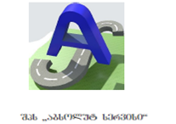
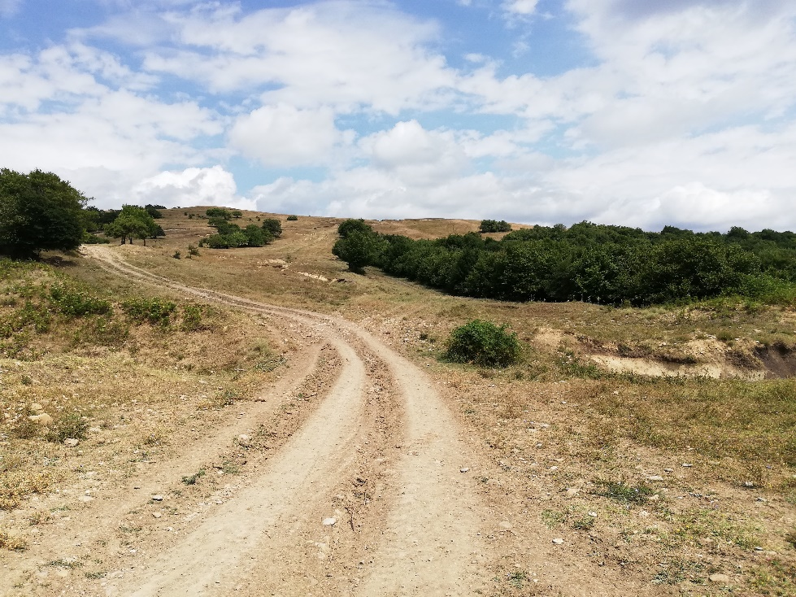
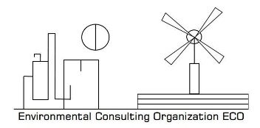
გურჯაანისა და საგარეჯოს მუნიციპალიტეტებში, სოფ. ველისციხიდან სოფ.კაკაბეთამდე (ცენტრალურ მაგისტრალიდან სოფ.ჭერემის გავლით) გზის რეკონსტრუქცია და მდ.ჭერემის ხევზე ორი ახალი სახიდე გადასავლელის მშენებლობა
გარემოზე ზემოქმედების შეფასება
შემსრულებელი: შპს „გარემოსდაცვითი საკონსულტაციო ორგანიზაცია ECO

Slide 2
სარეკონსტრუქციო გზის საწყისი წერტილი მდებარეობს გურჯაანის მუნიციპალიტეტში სოფ. ველისციხის ტერიტორაიზე. საპროექტო გზა მიუყვება მდ. ჭერემისხევის მარჯვენა ნაპირს და პროექტის ფარგლებში ორჯერ გადაკვეთს მდინარე ჭერემის ხევს. სარეკონსტრუქციო გზა სოფელ ჭერემს ესაზღვრება სამხრეთის მხრიდან, გადის ხევებს, ტყით დაფარულ ადგილებს და გადადის საგარეჯოს მუნიციპალიტეტში, სადაც გაივლის საბას წყალს, მაჟალის ველებს, კაკანას სერს, კვეთს მინდვრებით დაფარულ ტერიტორიას და სრულდება სოფ. კაკაბეთისა და ცენტრალური საავტომობილო გზის შეერთების წერტილში, სარეკონსტრუქციო გზის მონაკვეთის სრული სიგრძე შეადგენს 30 კმ-ს.

Slide 3
საქმიანობის განმახორციელებელმა გაითვალისწინა მოსახლეობის თხოვნა, რის საფუძველზეც შეიცვალა სარეკონსტრუქციო გზის მთლიანი სიგრძე და 27.435 კმ-ის ნაცვლად სარეკონსტრუცია გზის მთლიანი სიგრძე შეადგენს 30 კმ-ს.
სარეკოსტრუქციო მონაკვეთი იწყება ცენტრალური გზიდან (შ-42) გურჯაანის მუნიციპალიტეტში და მთავრდება საგარეჯოს მუნიციპალიტეტში სოფ. კაკაბეთში. სარეკონსტრუქციო გზის 17 კმ. სიგრძის მონაკვეთი გურჯაანის მუნიციპალიტეტს მიეკუთვნება, ხოლო 13კმ. საგარეჯოს მუნიციპალიტეტის ტერიტორიაზე მდებარეობს.

Slide 4
გზის ფაქტობრივი მდგომარეობა

Slide 5
სარეკონსტრუქციო სამუშაოების ჩამონათვალი
საფარის ზედა ფენის მოწყობა წვრილმარცვლოვანი მკვრივი ა/ბ-ის ცხელი ნარევით, ტიპი „ბ“, მარკა II, ჰ-4 სმ;
რკინა-ბეტონის კიუვეტების მოწყობა;
ახალი ღობეების მოწყობა;
ეზოში შესასვლელების მოწყობა
საგზაო ნიშნების და მონიშვნების მოწყობა
რკინა-ბეტონის კიუვეტების მოწყობა;
ახალი ღობეების მოწყობა;
რკ/ბეტონის მილების მოწყობა;
ახალი სახიდე გადასასვლელების მოწყობა;
რკ/ბ არხის 1X1 მოწყობა;
რკ/ბ ზედა საყრდენი კედლის მოწყობა;
ყრილის ტანის არმირება გეობადით;
ფერდის გამაგრება სივრცული გეოსინთეტიკური მასალით;

Slide 6
სიტუაციური გეგმა

Slide 7
სახიდე გადასასვლელები მდ.ჭერემის ხევზე
პირველი საპროექტო ხიდი (X–0552599;Y–4623005) ორმალიანია, ჭრილკოჭოვანი, სქემით 2X25,0 მ; გეგმაში ხიდი დაპროექტებულია სწორზე, ხოლო ფასადში 0,5%-იან ქანობზე. ხიდის გაბარიტია 7,0+2X1,0მ, ხოლო ხიდის სიგანე 10,04 მ. ხიდის მთლიანი სიგრძე შეადგენს 58,7 მ. ხიდს აქვს ორი სანაპირო და ერთი შუალედი ბურჯი.
მეორე საპროექტო ხიდი სამმალიანია, (X – 0549651; Y – 4622167) ჭრილკოჭოვანი, სქემით 3X30,0 მ; გეგმაში ხიდი დაპროექტებულია სწორზე, ხოლო ფასადში 0,4%-იან ქანობზე. ხიდის გაბარიტია 7,0+2X1,0მ, ხოლო ხიდის სიგანე 10,04 მ. ხიდის მთლიანი სიგრძე შეადგენს 101,186 მ. ხიდს აქვს ორი სანაპირო და ორი შუალედი ბურჯი.

Slide 8
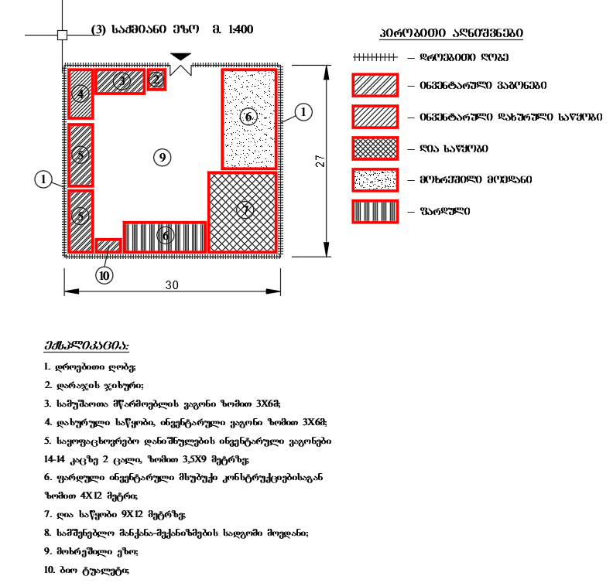
მშენებლობის ორგანიზება

Slide 9
ფუჭი ქანების დროებითი განტავსების ტერიტორია

Slide 10
ზურმუხტის ქსელის" შეთავაზებული საიტი
სარეკონსტრუქციო გზის დერეფნის ნაწილი გადის "ევროპის ველური ბუნების და ბუნებრივი ჰაბიტატების დაცვის შესახებ" (ბერნის) კონვენციის შესაბამისად შექმნილ "ზურმუხტის ქსელის" შეთავაზებული საიტის (გომბორი-GE0000027) ტერიტორიაზე.
ზურმუხტის ქსელი წარმოადგენს ეკოლოგიურ ქსელს, რომლის დანიშნულებაა დაიცვას ევროპის ბიომრავალფეროვნება. ზურმუხტის ქსელის ჩამოყალიბების ისტორია „ევროპის ველური ბუნებისა და ბუნებრივი ჰაბიტატების დაცვის შესახებ“ კონვენციის მიღებით იწყება, რომელიც ხელმოწერებისათვის 1979 წლის 19 სექტემბერს გაიხსნა და ძალაში 1982 წლის პირველ ივნისს შევიდა. კონვენცია მიზნად ისახავს ევროპის ფლორისა და ფაუნის და მათი ჰაბიტატების დაცვას, ასევე ამ სფეროში ევროპის ქვეყნების თანამშრომლობის ხელშეწყობას. ხოლო კონვენციის დანერგვის ძირითადი მექანიზმი ზურმუხტის ქსელია (ევროკავშირს ქვეყნებისთვის ანალოგიური ქსელი - ნატურა 2000).

Slide 11
"ზურმუხტის ქსელის" შეთავაზებული საიტის (გომბორი-GE0000027) ტერიტორია

Slide 12
დაცული ტერიტორიები

Slide 13
კულტურული მემკიდრეობა
გზის დერეფნის ვიზუალური დაკვირვების შედეგად, არქეოლოგიური ობიექტის ნაშთები და არტეფაქტები არ დადასტურდა. ასევე, შესაბამის ლიტერატურაშიც, აღნიშნულ ტერიტორიაზე, კულტურული მემკვიდრეობის ძეგლი არ ფიქსირდება და არქეოლოგიური კვლევა-ძიება არ ჩატარებულა.

Slide 14
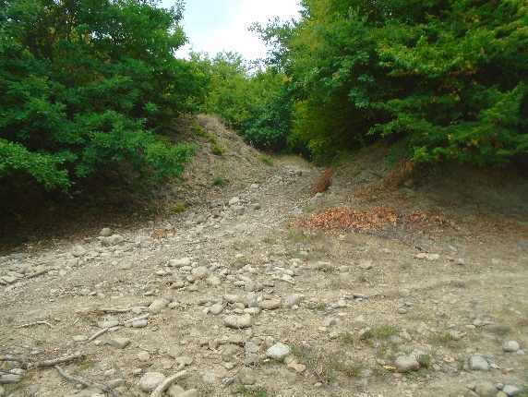
ზემოქმედება გეოლოგიურ გარემოზე
ჩატარებული საინჟინრო-გეოლოგიური აგეგმვის საფუძველზე გამოიკვეთა უბანი - პკ 200+00 – პკ 269+40, სადაც გზა მიუყვება ტყიან ზოლს და ინაცვლებს მთა მალქორისწვერის ( ზდ. 1244მ ) აღმოსავლეთ კალთაზე, ძლიერ ტალღოვან რელიეფზე. დერეფნის ამგებ გრუნტად ძირითადად გვევლინება მეოთხეული თიხნარები და ზედა იურული წყების ქვიშაქვები. მონაკვეთზე მრავლადაა მშრალი ხევები, რომლებიც ძლიერი წვიმების პერიოდში ღვარცოფების სიხშირით ხასიათდებიან. ასევე, საპორექტო გზის გარკვეულ მონაკვეთებზე აღინიშნება ეროზიული პროცესები.
სხვა სახის საშიში გეოლოგიური პროცესები საინჟინრო-გეოლოგიური შესწავლის შედეგად სარეკონსტრუქციო გზის დერეფანში არ დაფიქსირებულა.

Slide 15
ზემოქმედება ნიადაგის ხარისხზე
გაანგარიშების მიხედვით, პროექტის განვითარების ფაზაზე, კერძოდ, გზის სარეკონსტრუქციო სამუშაოების მიმდინარეობისას მოიხსნება ნიადაგის ნაყოფიერი ფენა, რომლის საერთო მოცულობაც წინასწარი დათვლით 27 900 მ³ იქნება. აღნიშნული სამუშაოები უნდა განხორციელდეს საქართველოს მთავრობის №424 დადგენილებით „ ნიადაგის ნაყოფიერი ფენის მოხსნის, შენახვის, გამოყენებისა და რეკულტივაციის“ ტექნიკური რეგლამენტით დამტკიცებული პირობების შესაბამისად.

Slide 16
ზემოქმედება ბიოლოგიურ გარემოზე
ჩატარებული საველე კვლევების მიხედვით ირკვევა, რომ სარეკონსტრუქციო გზის პროექტის დერეფანი პრაქტიკულად ერთგვაროვან ლანდშაფტში გადის, რომლის ცალკეული მონაკვეთები მეტ-ნაკლებად განსხვავდებიან ერთმანეთისგან, ანთროპოგენური ზემოქმედების ხასიათით და ინტენსივობით, რაც ძირითადად დამოკიდებულია მანძილზე, დასახლებულ პუნქტებთან მიმართებით. სოფლებთან ახლოს, ორივე მხრიდან, ტყე მეტად არის დეგრადირებული. ძოვების, ხალხის და ტრანსპორტის მოძრაობის გამო უფრო ინტენსიური და მუდმივია შეწუხების ფაქტორის ზეგავლენა ცხოველთა სამყაროზე. შესაბამისად აქ არსებულ ფაუნის წარმომადგენელთა უმრავლესობა მიეკუთვნება მრავალრიცხოვან და ფართოდ გავრცელებულ ფორმებს, რომლებიც შეგუებულნი არიან ანთროპოგენიზირებულ ლანდშაფტში ცხოვრებას

Slide 17
მოსალოდნელი ზემოქმედება
ატმოსფერული ჰაერი;
ხმაურის გავრცელება;
ზადაპირული და გრუნტის წყლები;

Slide 18
ჯანმრთელობა და უსაფრხოება
ავარიულ სიტუაციებზე რეაგირების გეგმა
შემარბილებელი ღონისძიებების გეგმა
მონიტორინგის გეგმა

Slide 19
დ ა ს ა ს რ უ ლ ი

